Slide 1
Муниципальное автономное дошкольное
образовательное учреждение
Новосафоновский детский сад «Солнышко»
Прокопьевский район Кемеровской области
Пошаговое изготовление обрядовой куклы
ПАРАСКЕВА
Выполнила : воспитатель высшей квалификационной категории
Ревина Ирина Викторовна

Slide 2
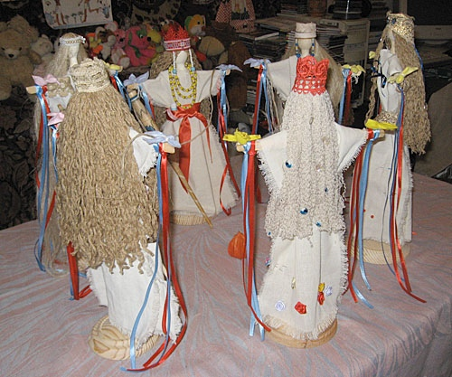
Цель: Передача личного профессионального опыта в сфере творческой и педагогической деятельности. Повышение профессионального мастерства педагогов в процессе освоения опыта изготовлении обрядовой куклы «Параскева»
Задачи:
· формирование представления об изготовлении народной куклы, как атрибута духовной культуры русского народа.
· привитие интереса к изготовлению обереговых и обрядовых кукол;
· в детских мастер-классах развитие мелкой моторики и первичных навыков рукоделия.
· развитие индивидуальных задатков и творческих способностей.

Slide 3
Назначение: игрушка, сделанная своими руками, оберег для дома, подарок
Целевая аудитория: учителя и воспитатели школ, педагоги дополнительного образования, родители. Для широкого круга читателей, интересующихся славянской культурой

Slide 4
Требование к изготовлению оберега
Чтобы куклы можно было характеризовать как обереги, они должны быть созданы в соответствии со следующими требованиями:
Мастерица в момент создания должна быть в хорошем настроении.
Поделка переймет все ощущения женщины в момент изготовления, поэтому перед всем процессом нужно настроиться на хороший лад и браться за дело, не держа в себе обиды и сомнения.
При изготовлении поделки не должны использоваться иглы, ножницы и другие колющие и режущие предметы. Считается, что режа или прокалывая ткань, кукла теряет свою магическую силу. Не рекомендуется даже пришивать пуговицы или волосы.
Количество узелков должно быть четным и на каждый отдельный узелок нужно сказать хорошее слово-пожелание: например, любовь, благополучие, счастье.
Куклы, которые используются как обереги, должны быть безликими. Ни в коем случае нельзя делать поделке лицо.
И игрушка должна вам нравится и вам должно быть приятно держать ее в руках.
Следуя этим несложным правилам, можно создать эффективный и действенный оберег, который будет оберегать своего обладателя от различных бед на протяжении длительного периода времени.

Slide 5
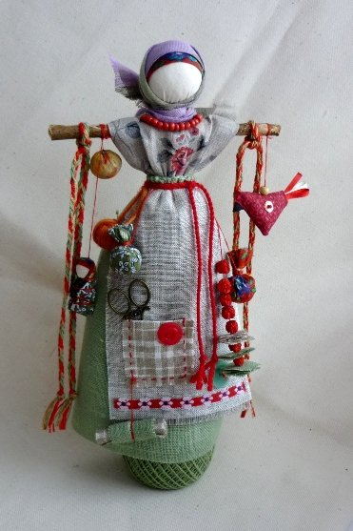
Значение оберега ПАРАСКЕВА
На праздник Святой Параскевы женщины сообща изготавливали большую куклу "Параскевы Пятницы", на "руку" которой (горизонтальная перекладина на уровне груди) вешали всевозможные предметы женских рукоделий. Святая Параскева словно благославляла женский труд, а также все остальные ремесла.
Параскева Пятница, после прихода на Русь христианства, восприняла функции "Макоши", стала покровительницей ткачества, прядения и другой домашней работы. Параскева с греческого – пятница, отсюда Параскева-Пятница. Параскева общественная продолжает сохранять в себе основополагающие смыслы, ибо прародительницей её является женское божество Макошь – богиня рода, земли, наделяющая судьбой.

Slide 6
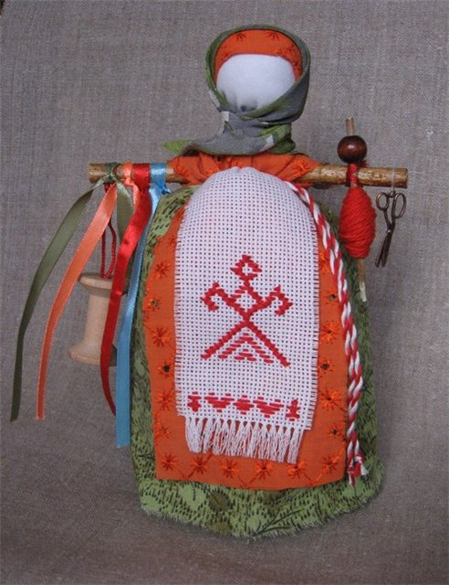
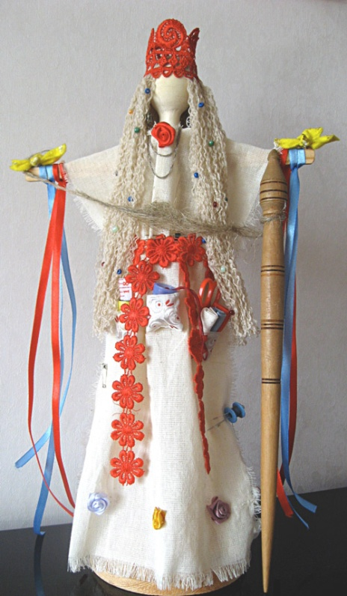
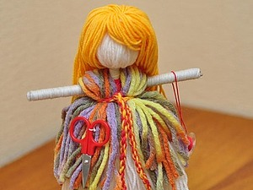
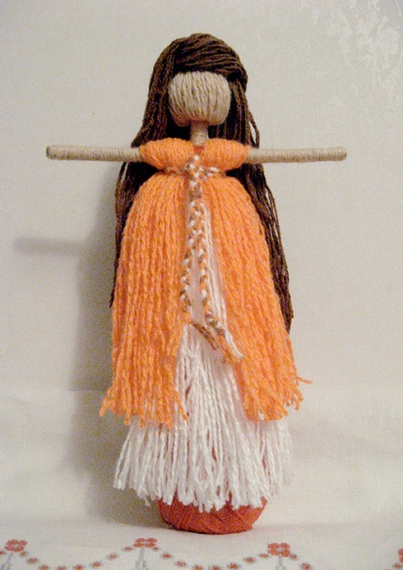
Сегодня Параскеву-Пятницу считают покровительницей женских ремесел, особенно прядения льна, ткачества. Она заступница женской доли, исцеляющяя родниковой водой болезных детей, помощница в женском рукоделии.

Slide 7
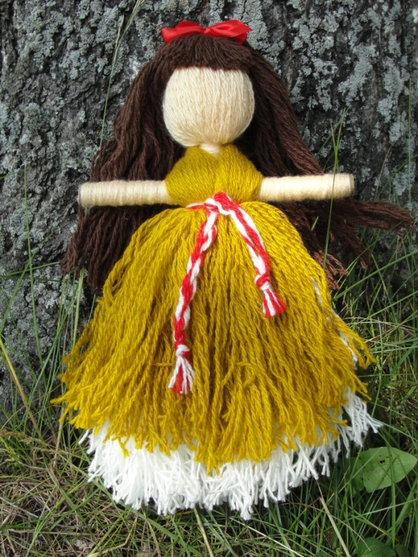
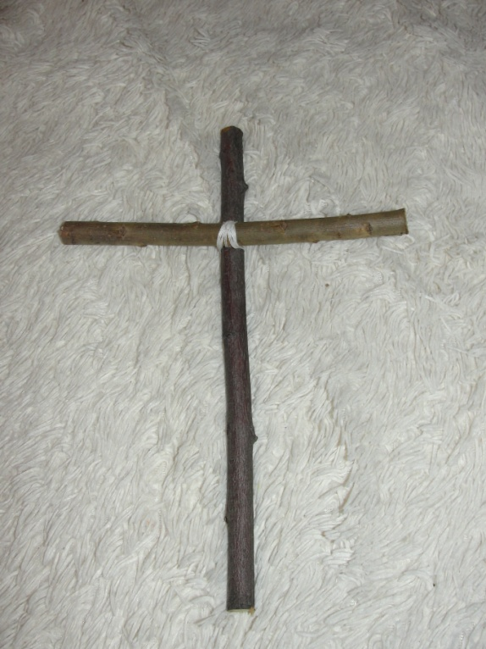
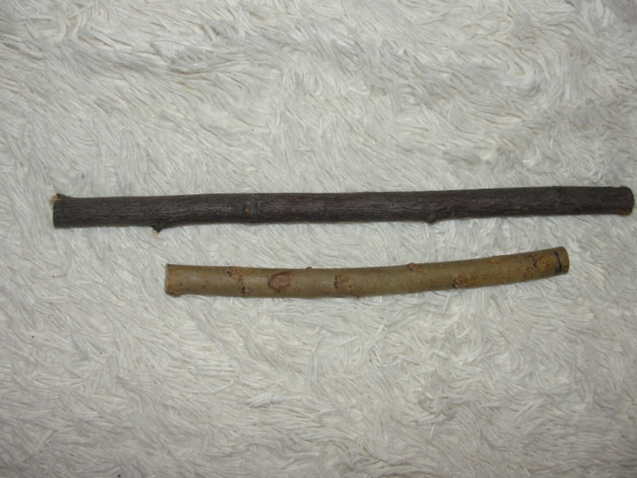
Пошаговое изготовление куклы
Основа куклы – крестовина из палочек длиной 27 на18 см. Крест сам по себе является мощной защитой от всех нечистых сил и напастей, и в основе оберега славяне использовали его очень часто, защищая себя и своих родных в завуалированном виде.

Slide 8
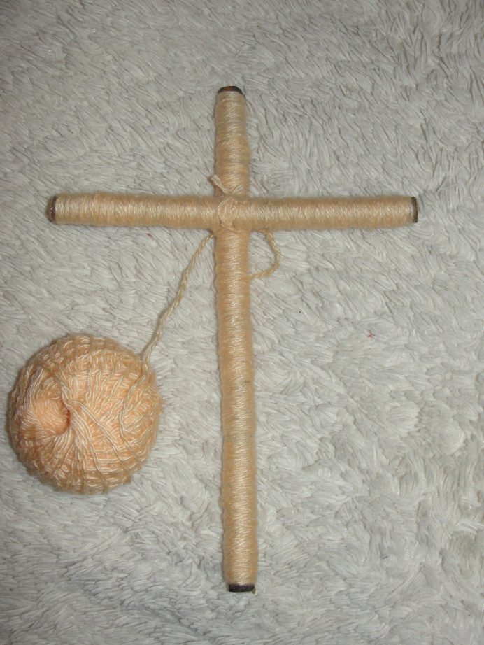
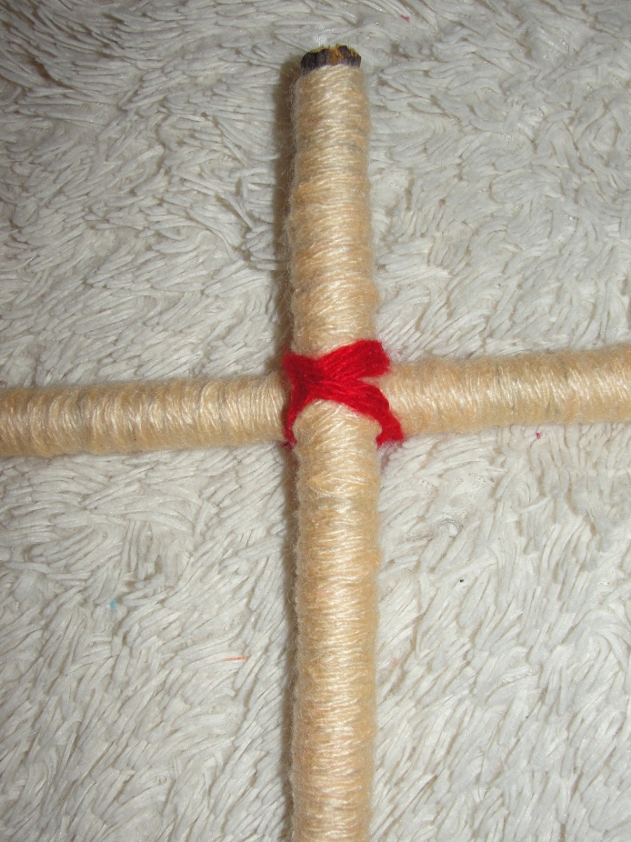
Обматываем бежевыми нитками весь крест – это будет туловище и руки Параскевы, красными нитками делаем обережный крест в месте соединения палочек. Получается двойной оберег.

Slide 9
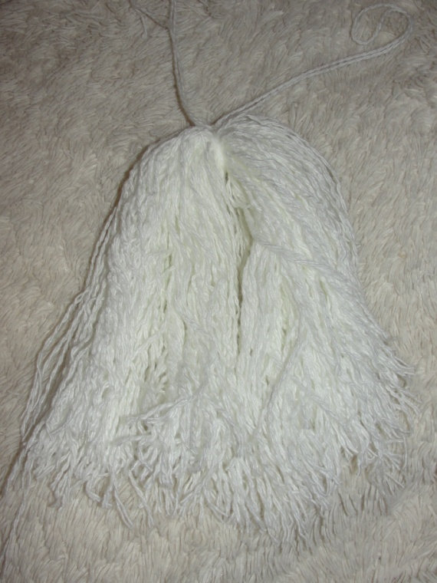
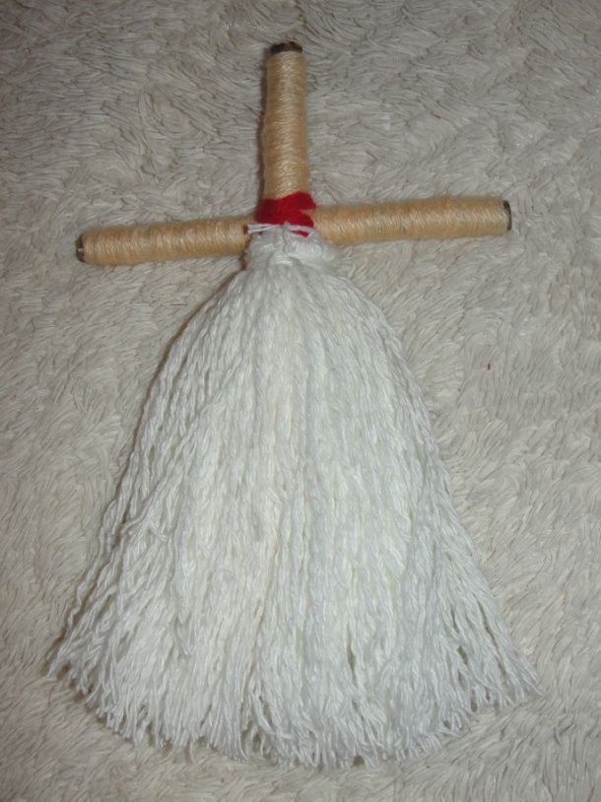
сарафан
Делаем заготовку из белых ниток, намотав нити на книгу и затем их сняв с основы. Длина белой рубахи в сложенном виде 22см. Завязываем нити посередине, фиксируя на узел, затем привязываем рубаху под самые руки. Нити распределяем вокруг тела равномерно.

Slide 10
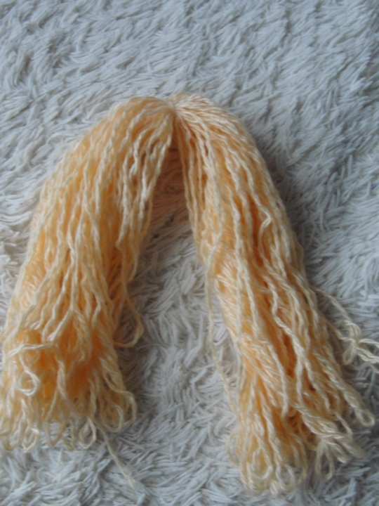
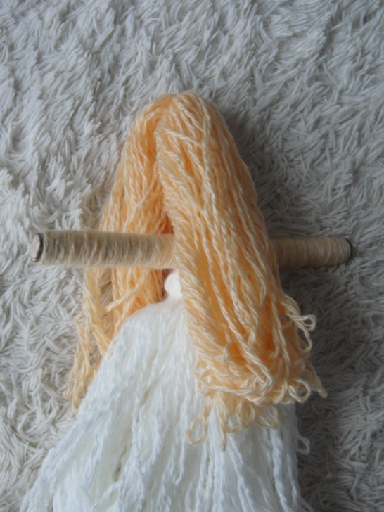
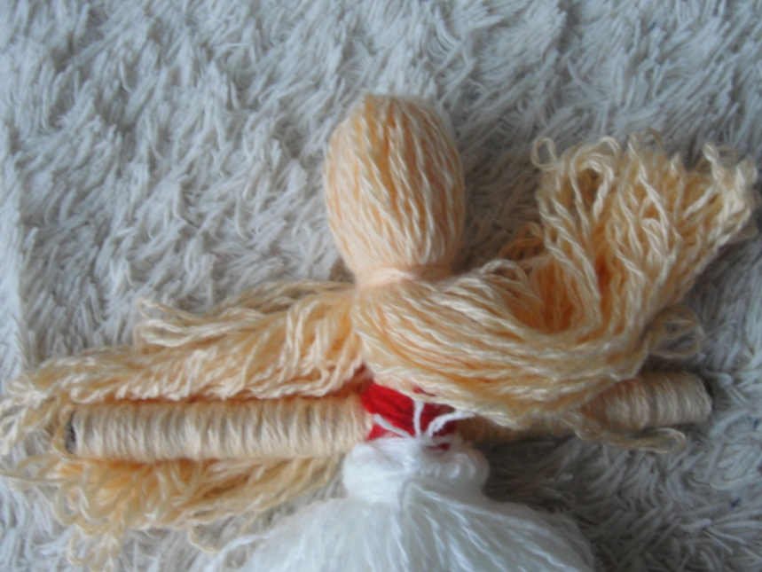
голова
Делаем заготовку для головы: используем намотку бежевого цвета длиной 20 см, перевязываем её посередине и накидываем сверху макушки, крепко завязываем, не захватывая шеи.

Slide 11
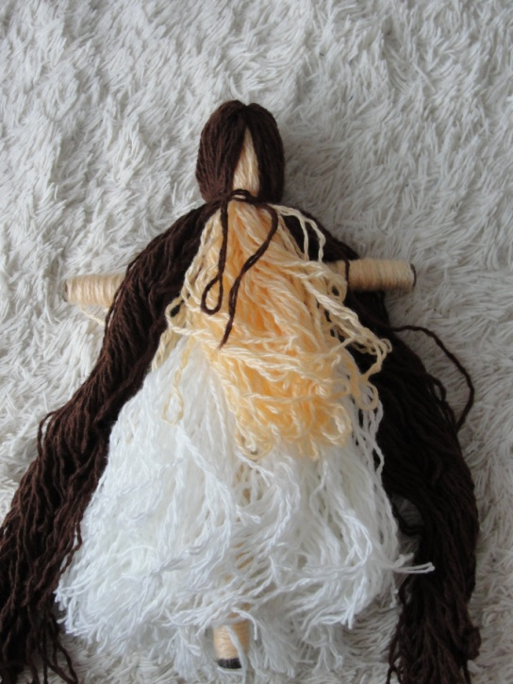
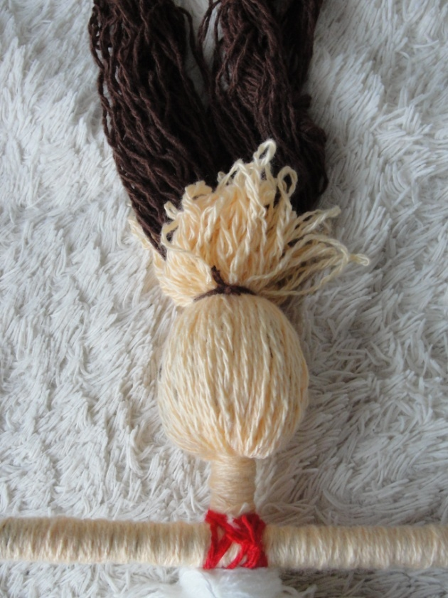
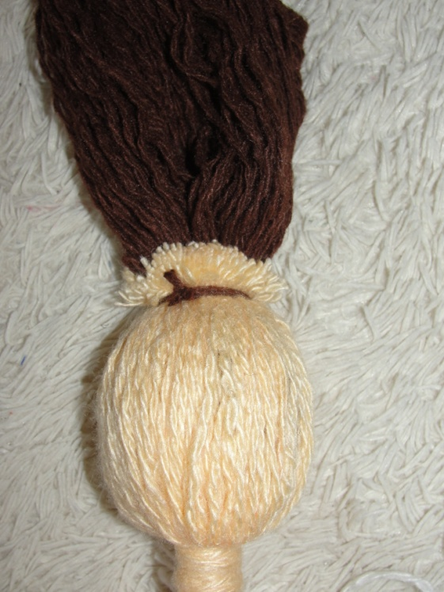
Волосы
Берём нитки для волос (в сложенном пополам виде длина70см), накидываем сверху головы и завязываем на том же уровне, чуть выше шеи. Затем поднимаем нитки вверх. Аккуратно их распределяем, чтобы через лицо не просвечивались волосы и крепко фиксируем, лишние нити обрезаем.

Slide 12
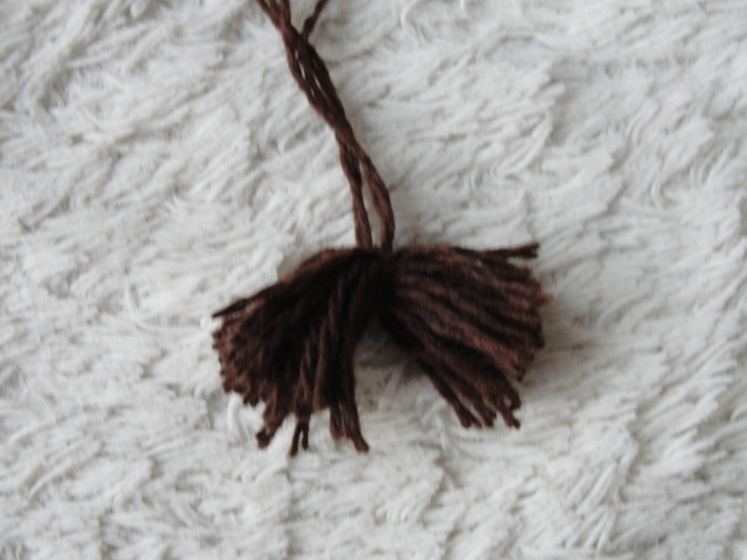
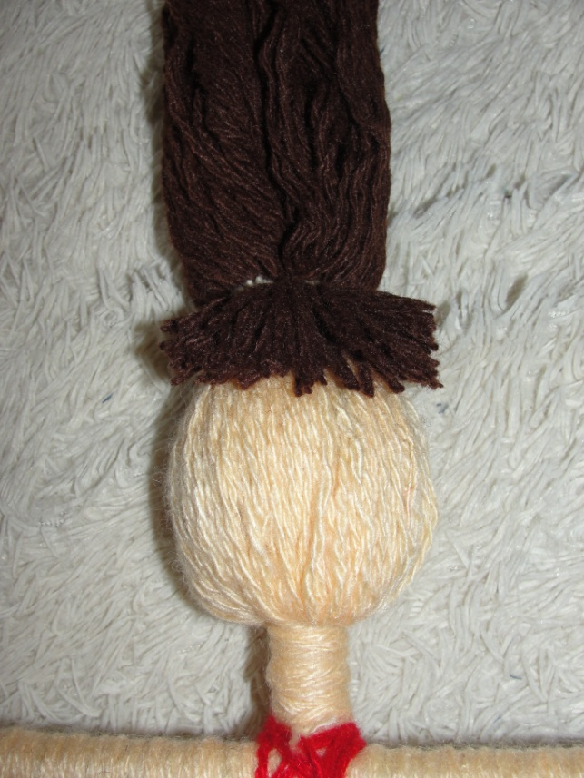
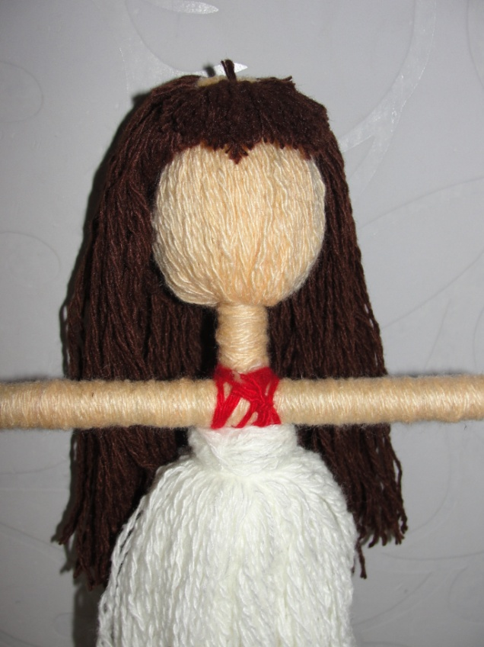
Делаем чёлку из пряди длиной 8см, перевязываем её пополам, а затем фиксируем в лобной части, завязав на затылке, опускаем волосы вниз

Slide 13
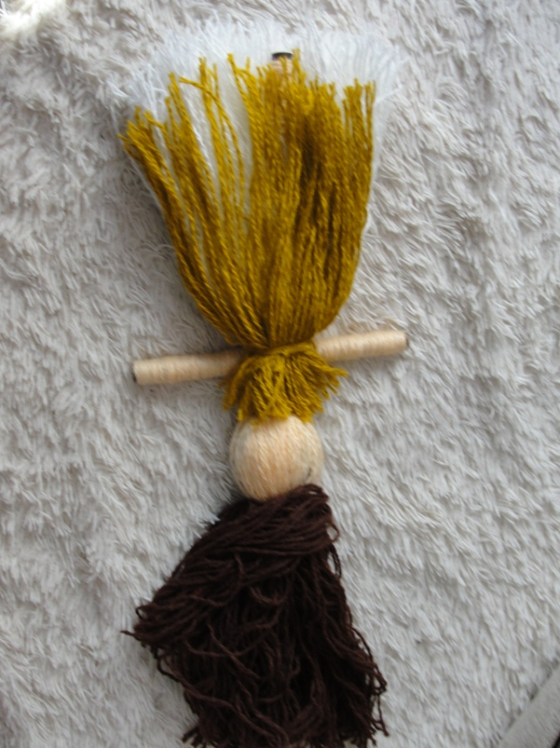
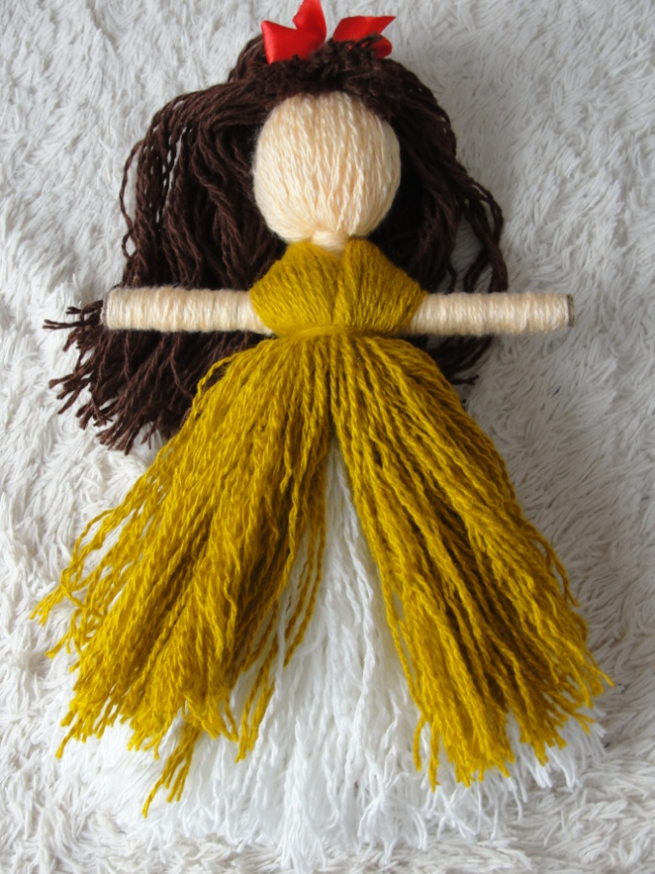
платье
Заготовку для платья длиной 40см накидываем на плечи и перевязываем ниже рук. Полы платья не соединяем вплотную, оставляем распахнутыми.

Slide 14
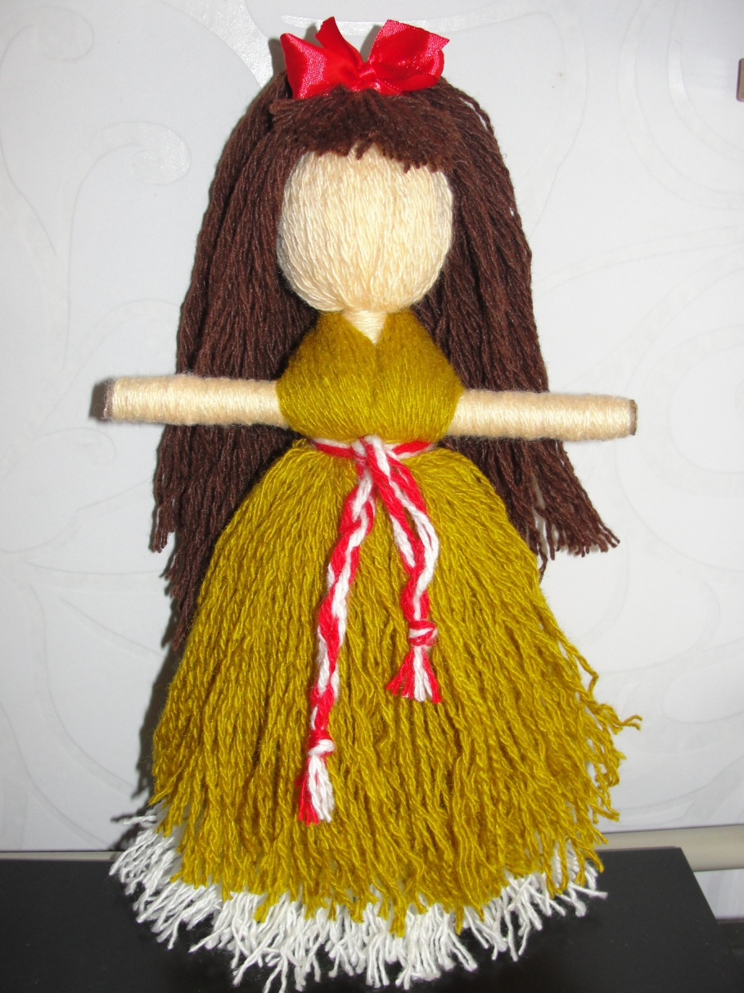
Завершающий этап
Украшаем голову куклы Параскевы бантом, подвязываем скрученный из нитей поясок. Можно привязать на руки кукле разноцветные яркие лент. Кукла-оберег традиционно должна была иметь распущенные волосы, символизирующие мольбы и просьбы наших предков к богам.

Slide 15
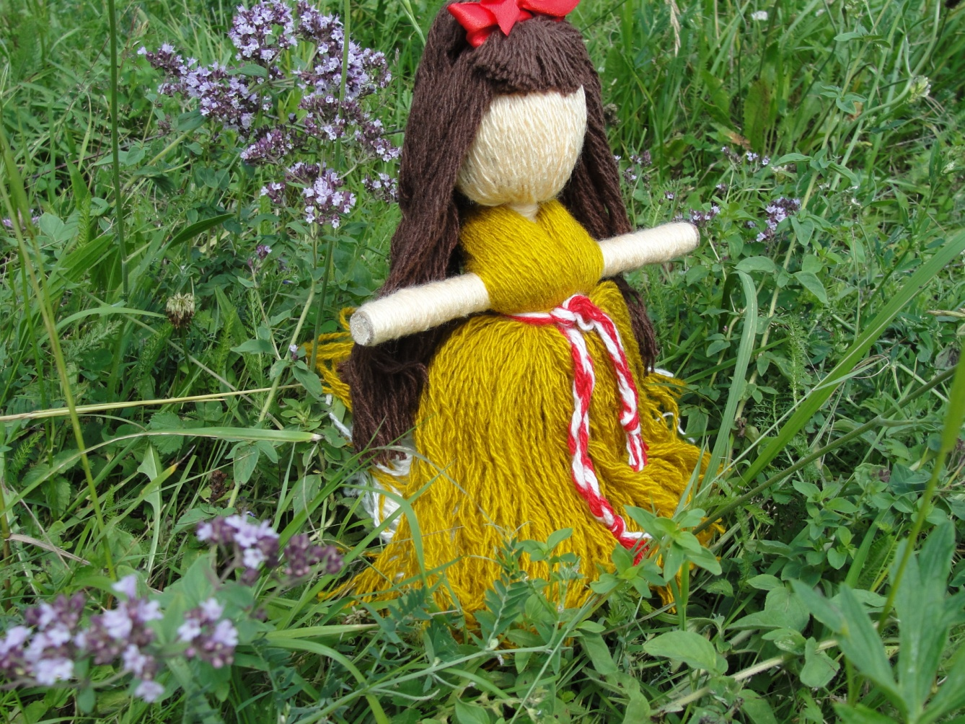
На Руси издревле Святая Параскева считается покровительницей женщин и женского труда, целительницей душевных и телесных недугов, хранительницей семейного благополучия и счастья.

Slide 16
интернет - источники
prekrasana@gmail.com
festival@1september.ru
support@dailyhoro.ru

Slide 17
Тепла и уюта вашему дому! Желаю успехов в изготовлении куклы-оберёга !
Адрес электронной почты: revina_62@mail.

